Slide 1
박근모
프론트 엔드
포트폴리오

Slide 2










프론트 엔드 - 개발 환경

Slide 3

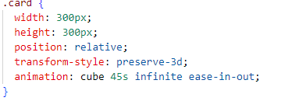
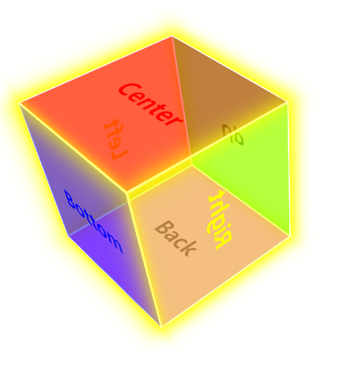
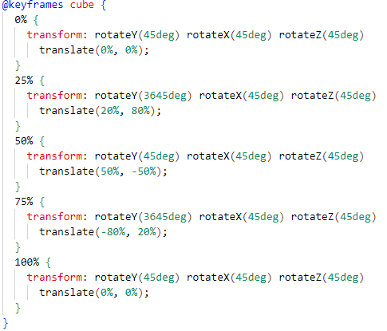
3D cube

Slide 4

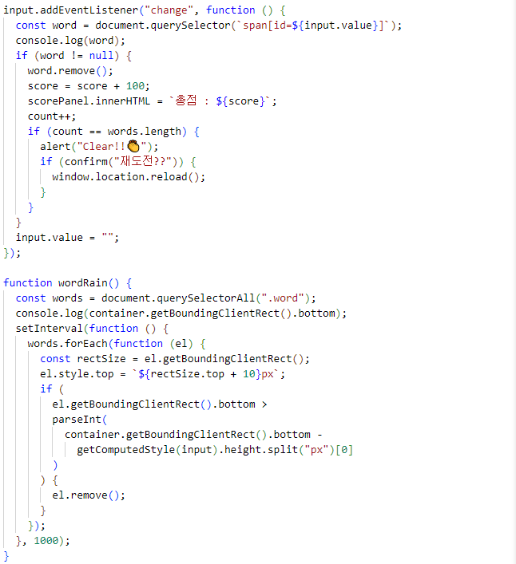
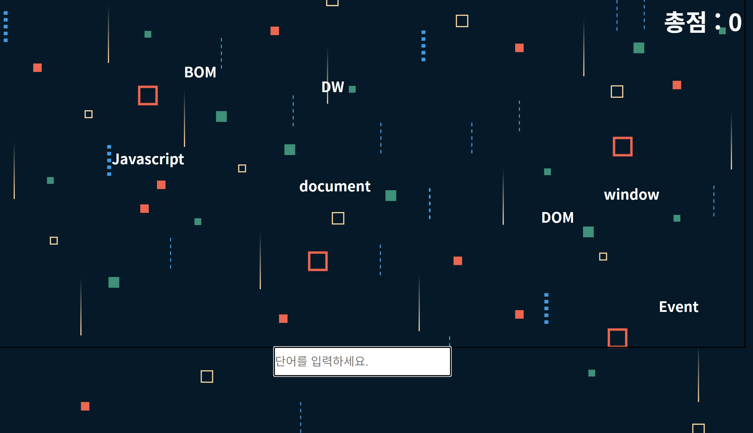
Typing Game
JavaScript로 제작 - addEventListener: 이벤트 적용 - setInterval: 시간별 함수 실행 - if문: 조건문으로 게임 끝 또는 재시작 제시 - getBoundingClient: 요소의 위치 정보

Slide 5
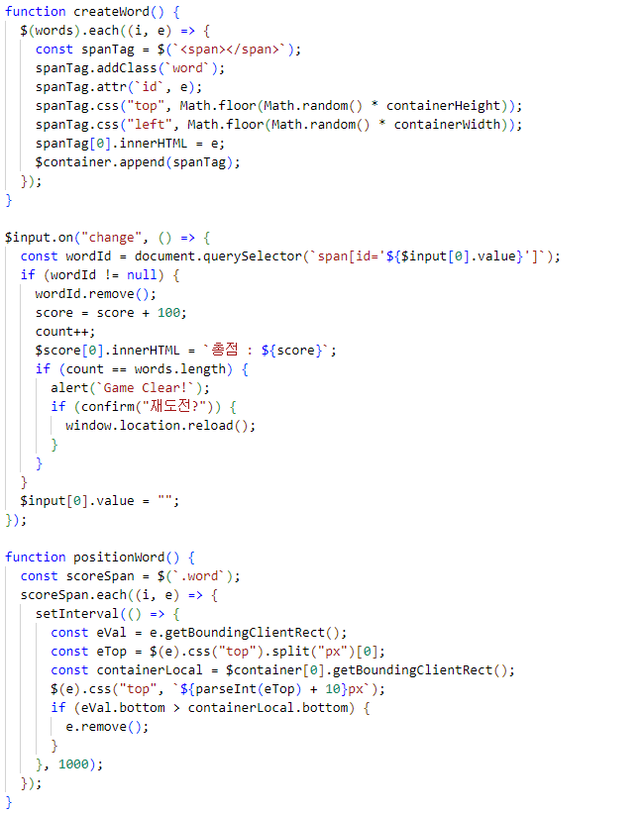
Typing Game
jQuery 로 변환하여 제작 - querySelector(`.word`) == $(`.word`) - .style == .css( )

Slide 6

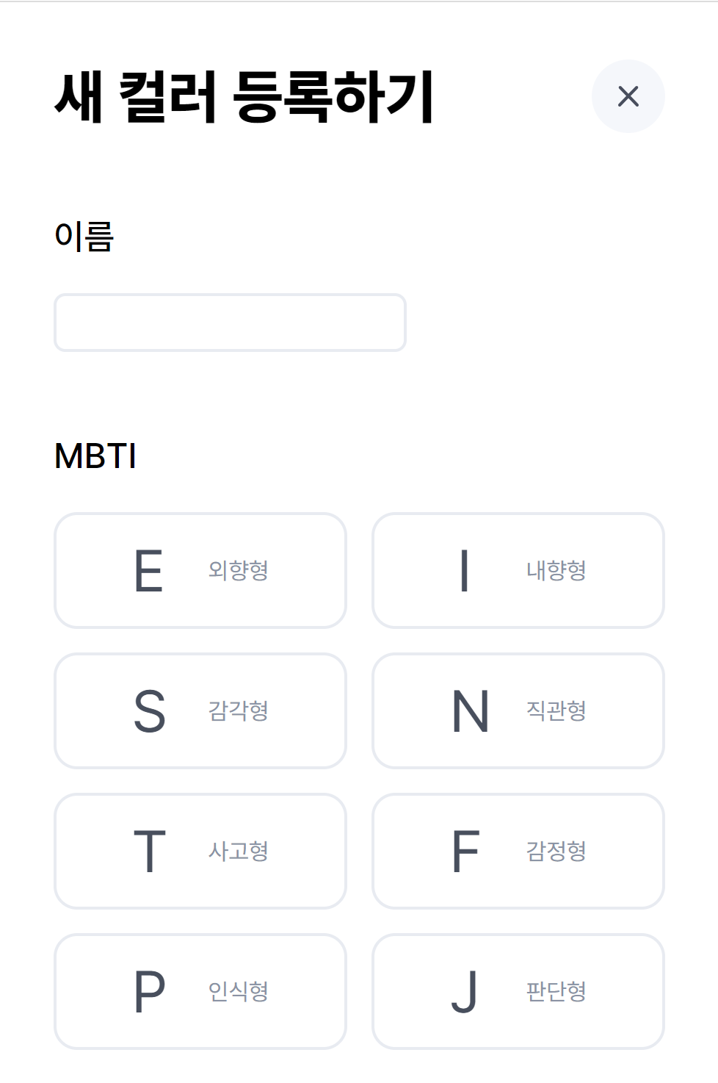
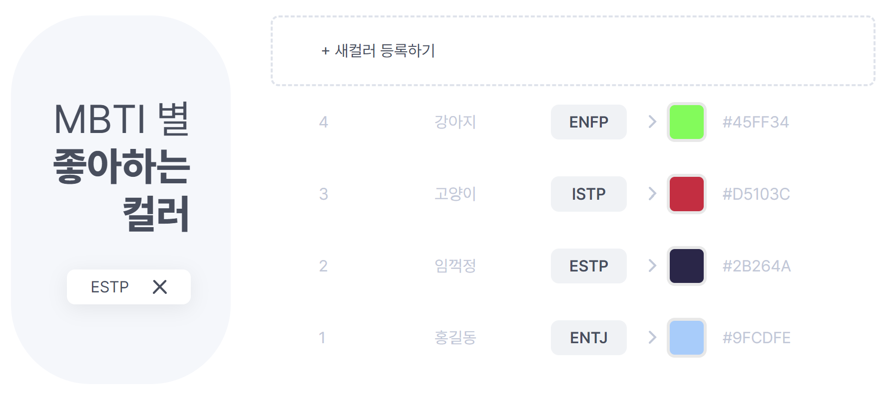
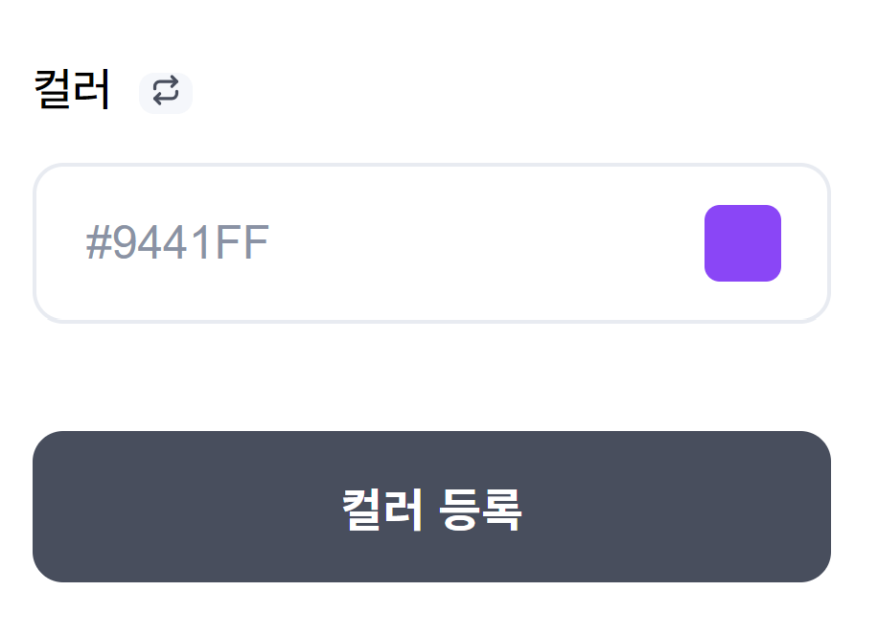
MBTI Color
리액트로 변환하여 제작
파이어베이스 – Firestore 저장 및 출력

Slide 7





자바스크립트 프로젝트
대전 데이트 여행 가이드

Slide 8


가이드
Logo
대전 브랜드 슬로건을 모티브로 제작
Font
: Ownglyph
# 맛집 - Regular
#EECF96
# 카페 - Bold
#B850D2
# 핫플 - Italic
#86CDEB

Slide 9
배경
Problem?
데이트 장소
플랜
알지 못했던 가게들
일관된 데이트 계획
제한된 맛집, 카페 정보
지나쳐가는 행사 , 축제
대전을 디자인하다.
카페
●
●
●
맛집
▸ 한 눈에 확인 !

Slide 10
목적
‘노잼도시’ 로 알려진 대전
‘유잼도시’ 로 바뀌는 요즘
알려지지 않은 맛집...
대전은 무조건 성심당...
곳곳에 흩어진 명소...
지역마다 또 다른 매력!
다양한 맛집과 카페!
대전인이라면 다 아는 명소!
“Daejeon Love U” 의 효과!
대전의 상권 발달과 숨은 정보 ‘공유’
최신 트렌드와 인기 있는 장소 ‘추천’
편리하게 사용할 수 있는 ‘계획’

Slide 11
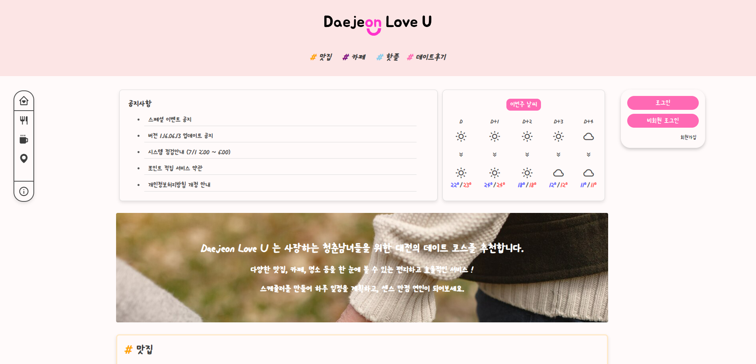
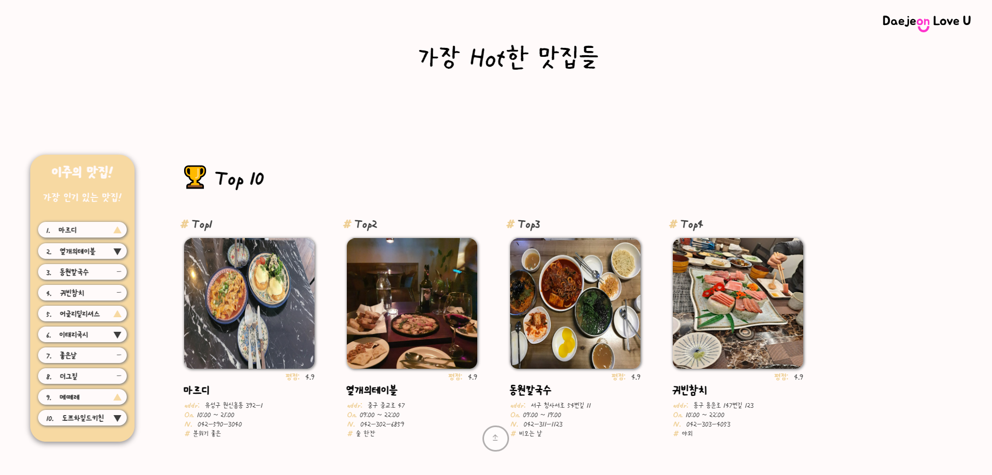
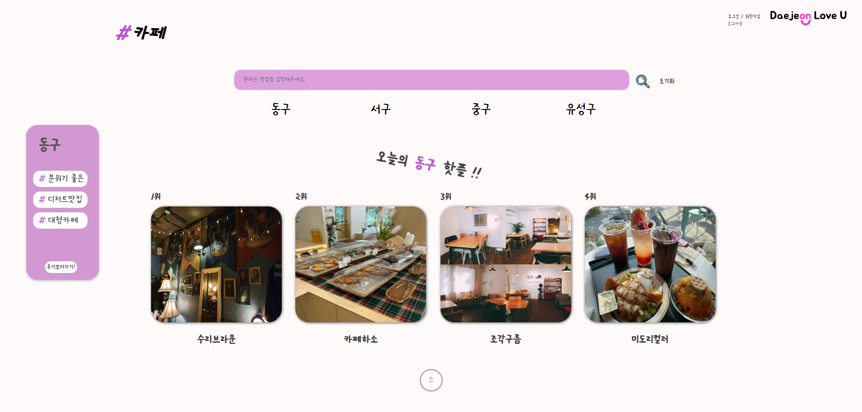
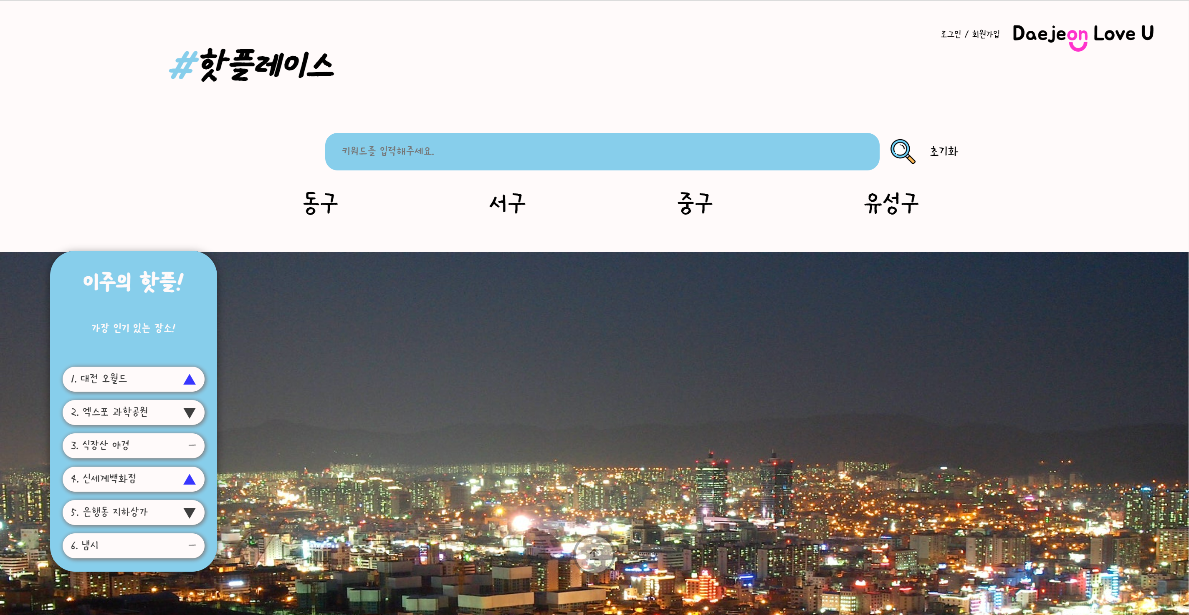

Slide 12
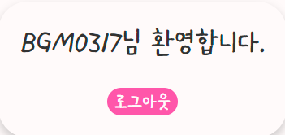
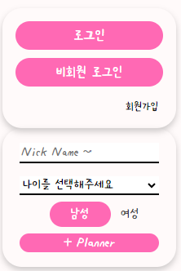
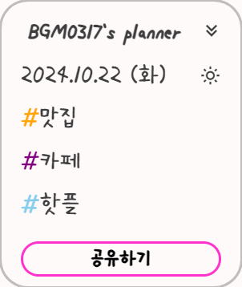
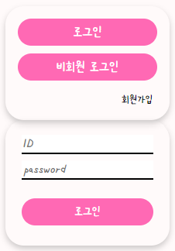
로그인
회원
비회원

Slide 13
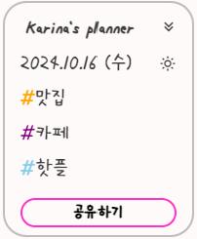
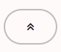
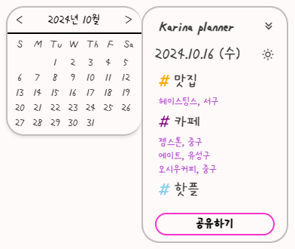
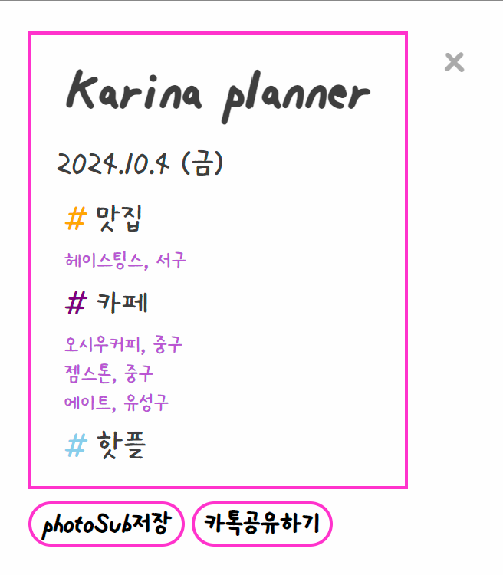
플래너
최소화 버튼
캘린더 선택
플래너 저장

Slide 14
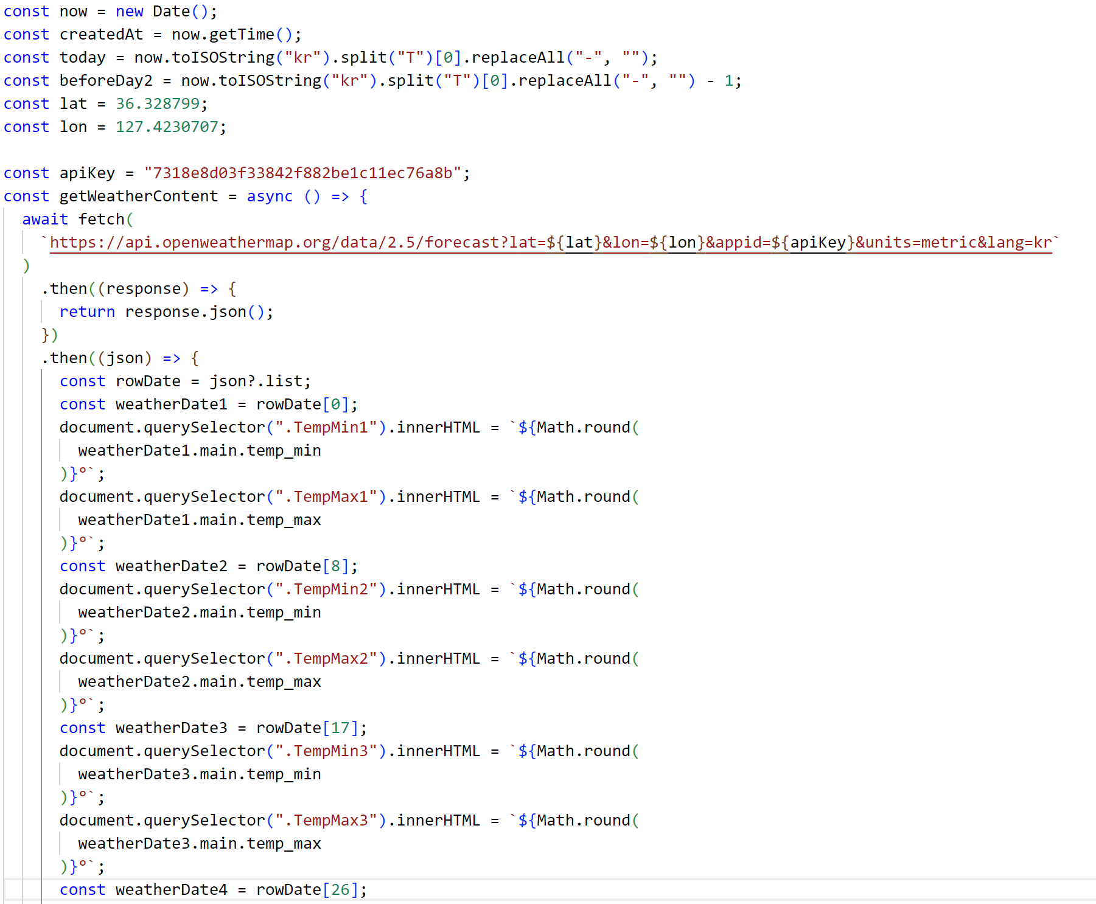
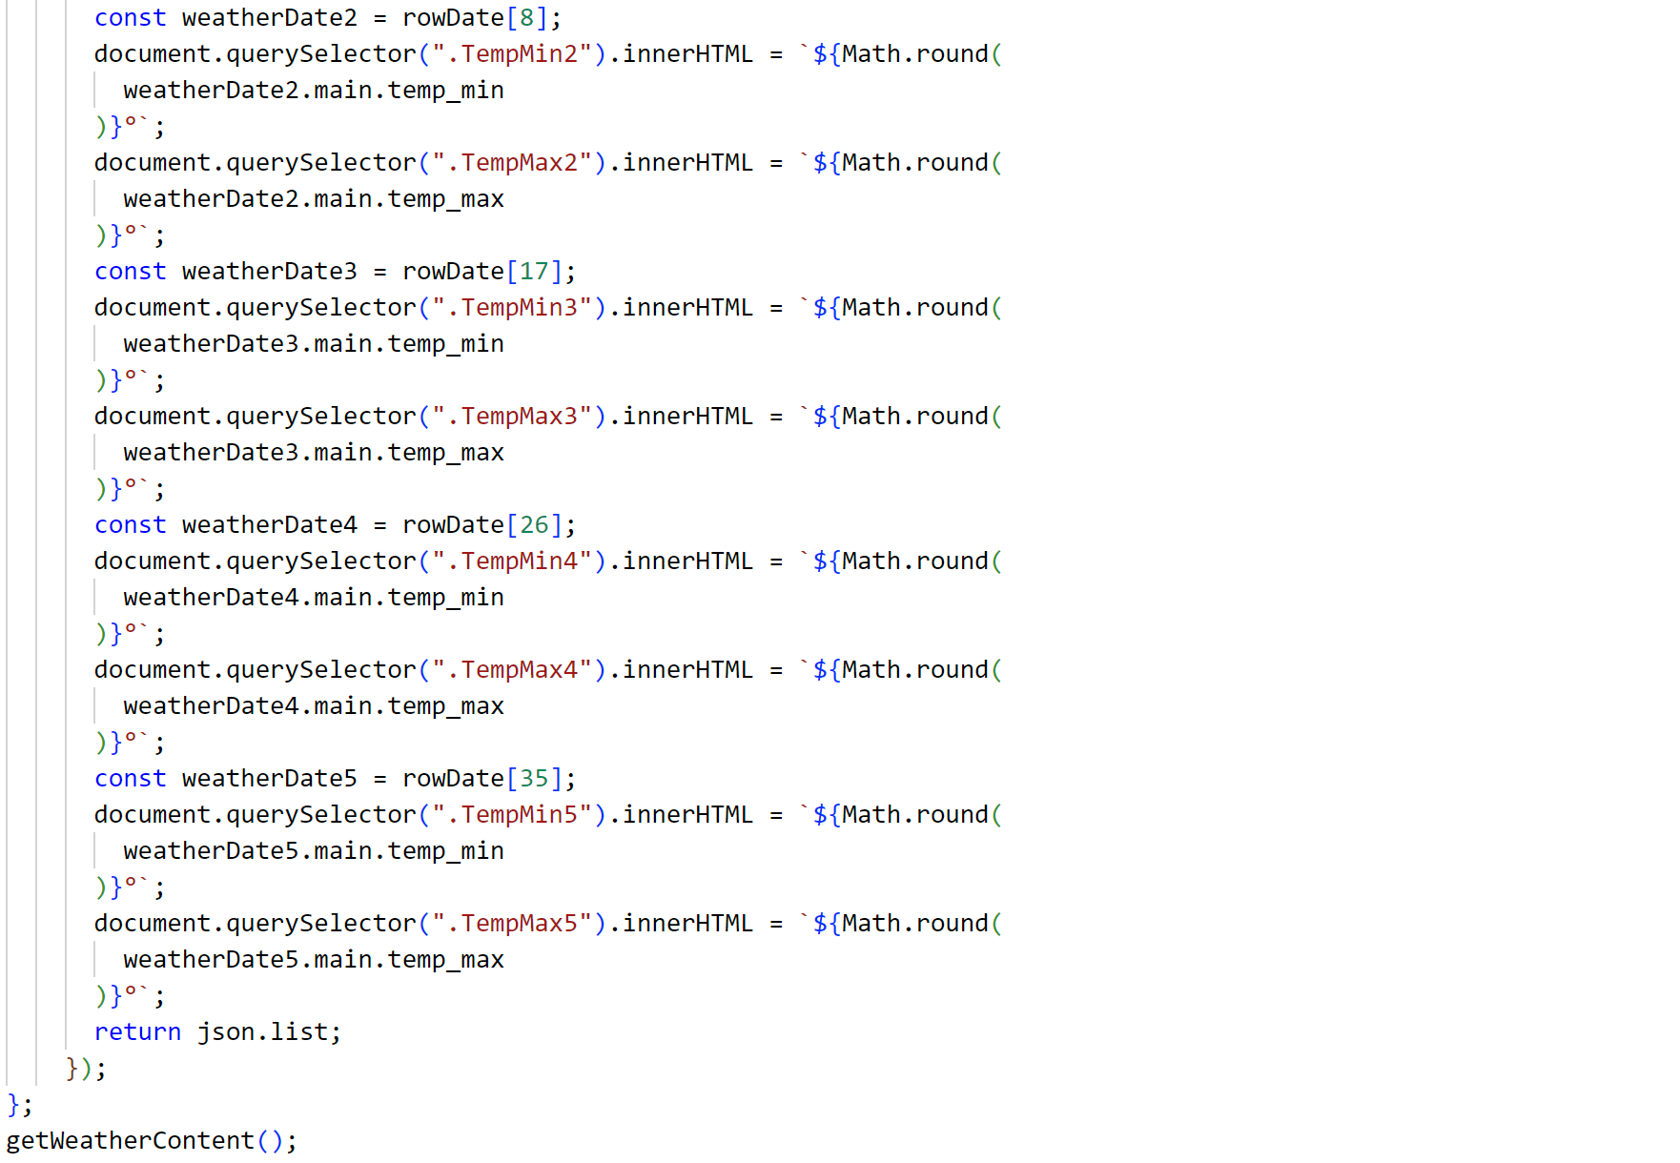
날씨
실시간 주 5일 날씨(API)

Slide 15
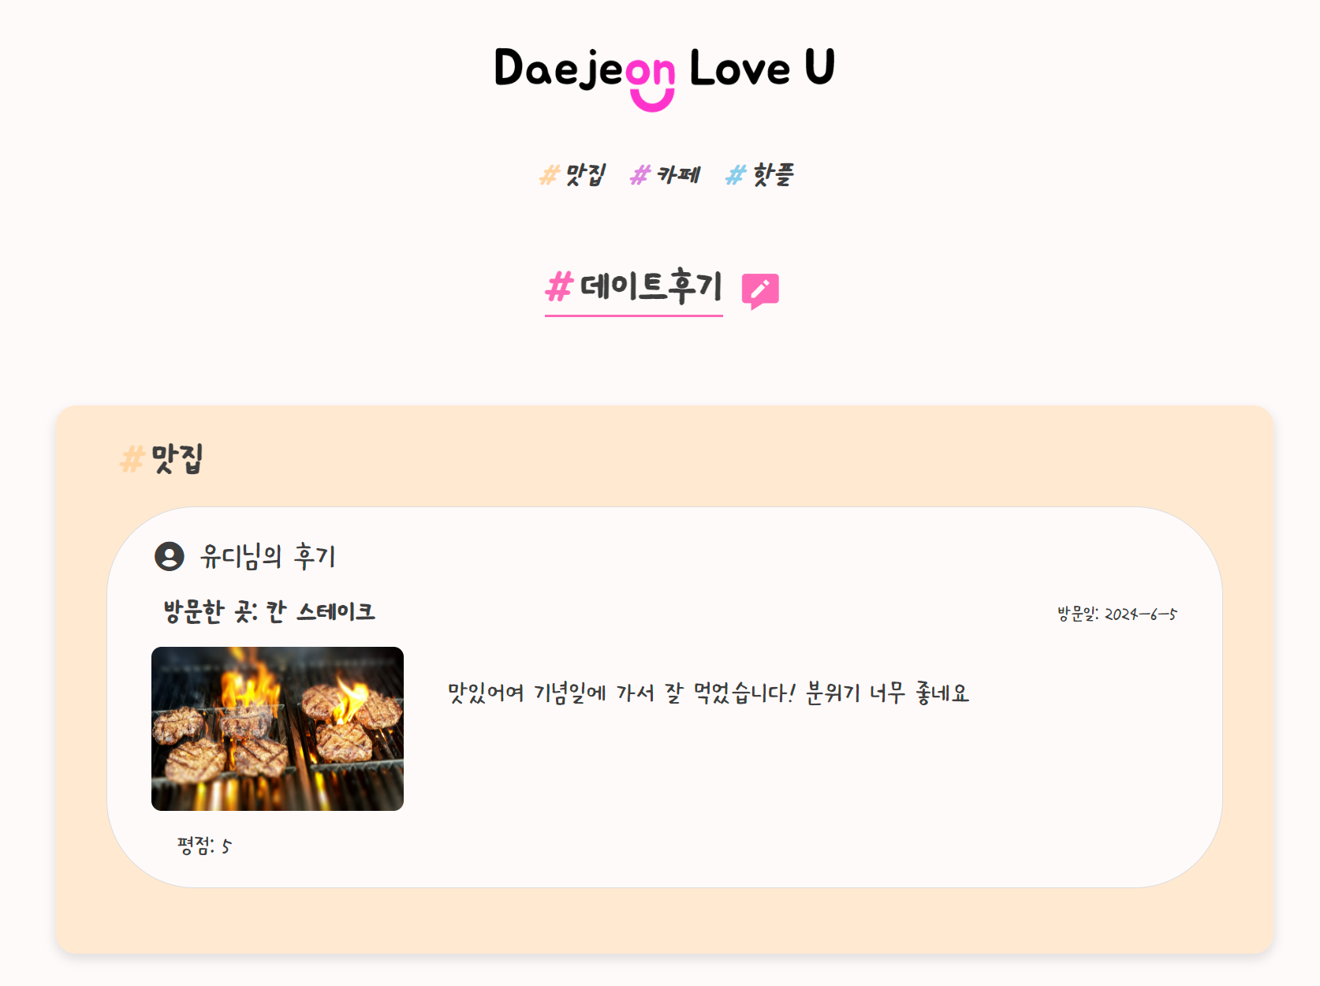
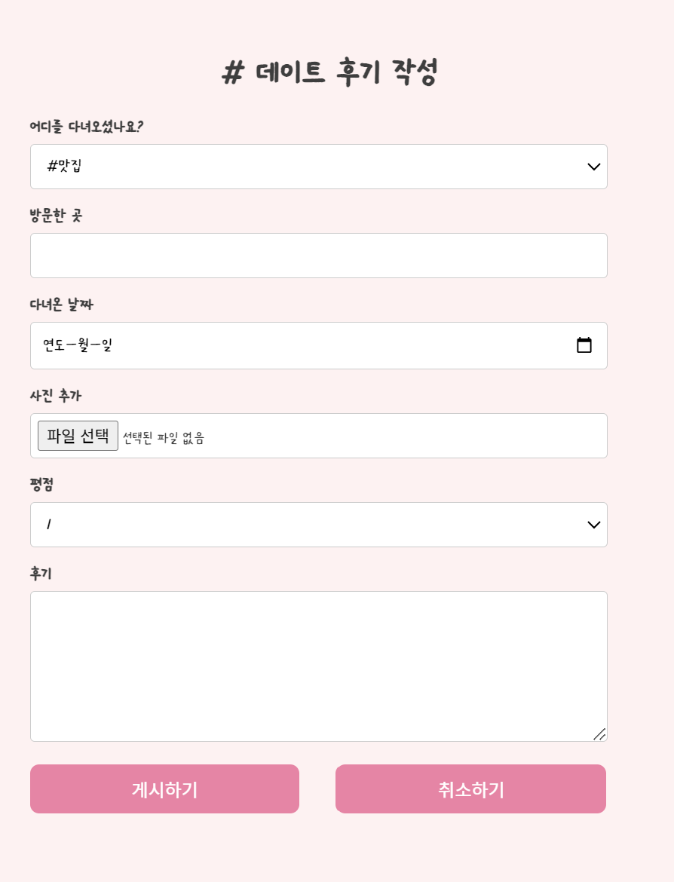
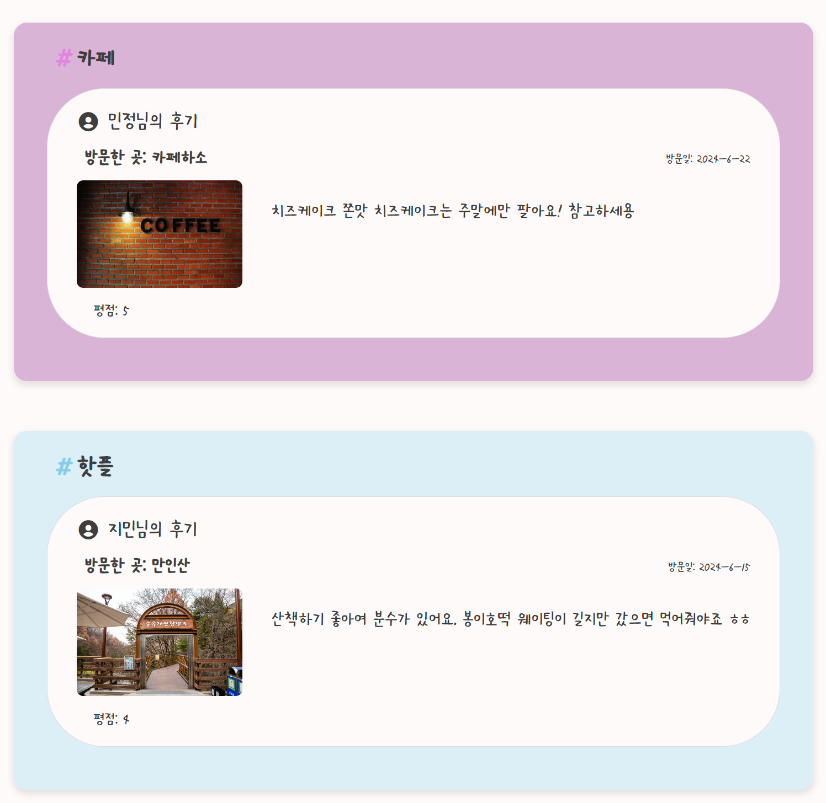
후기

Slide 16
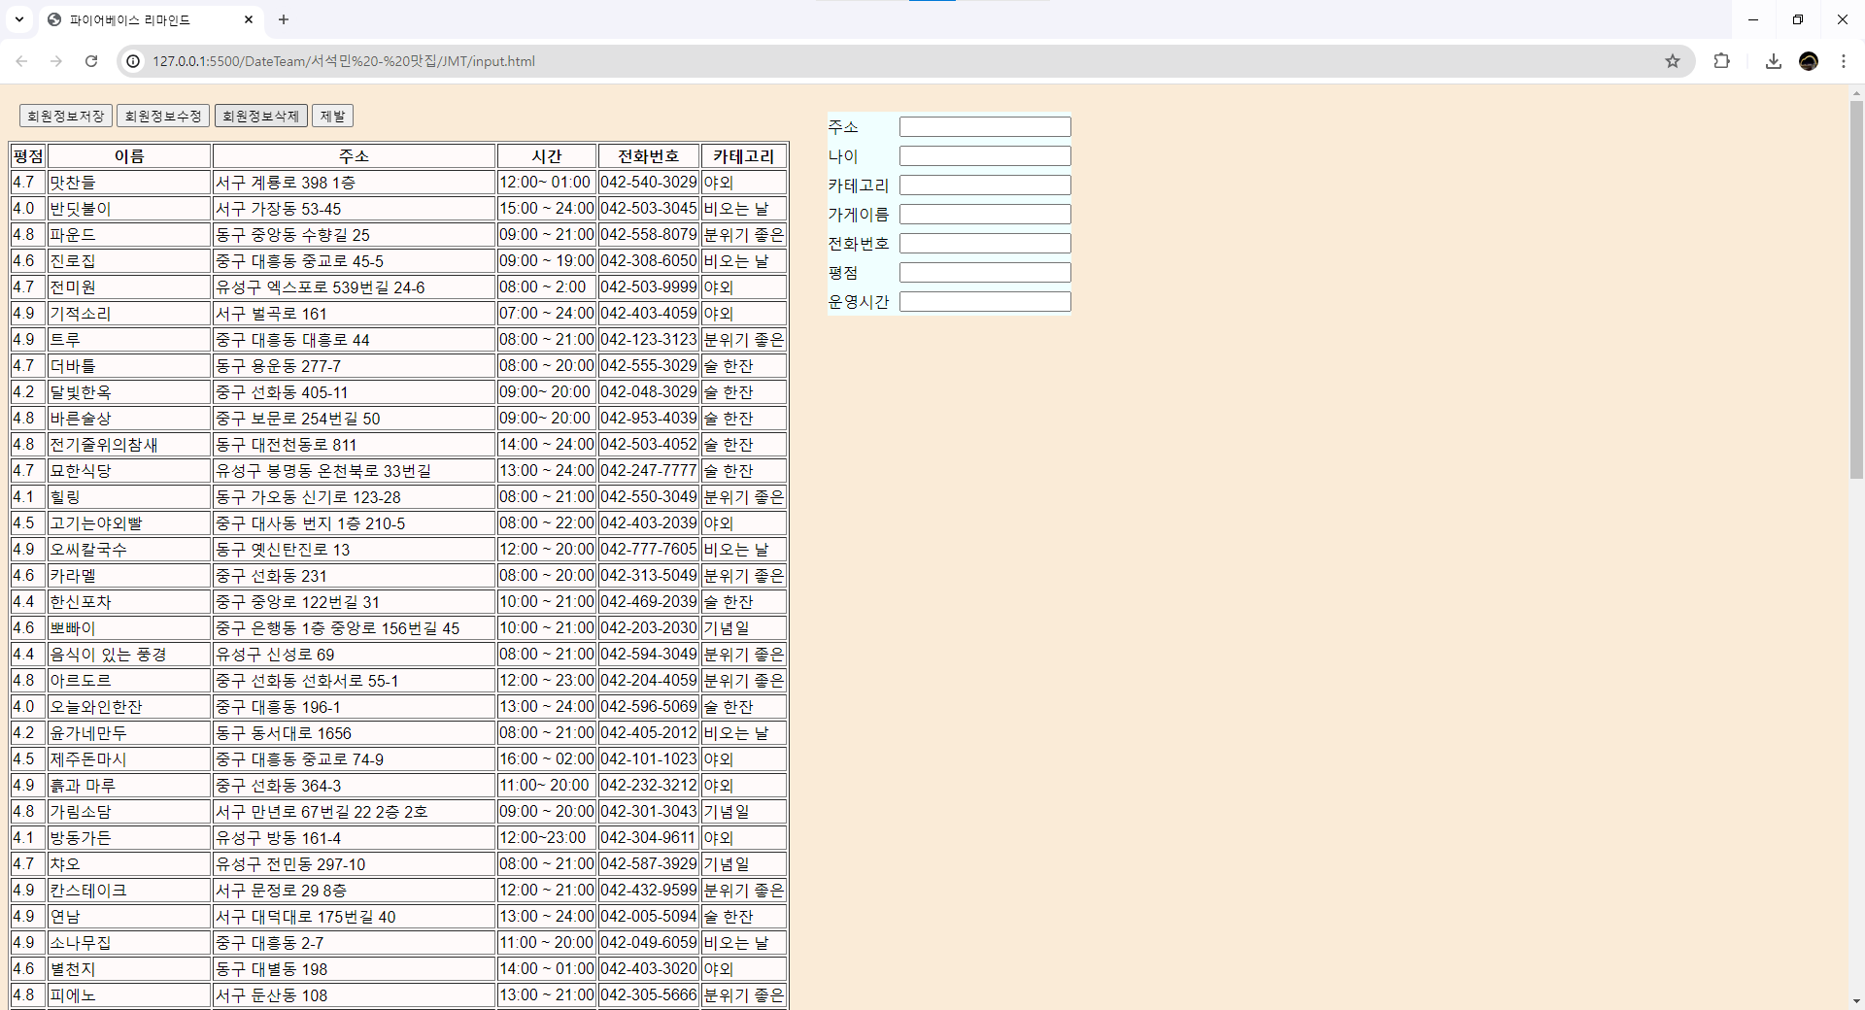
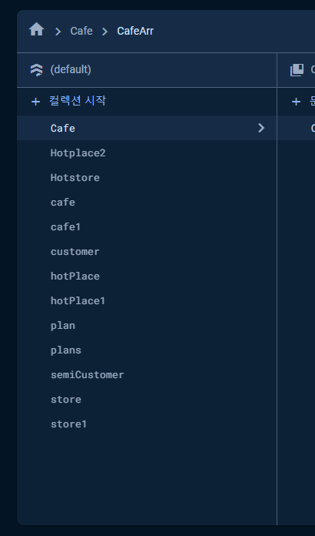
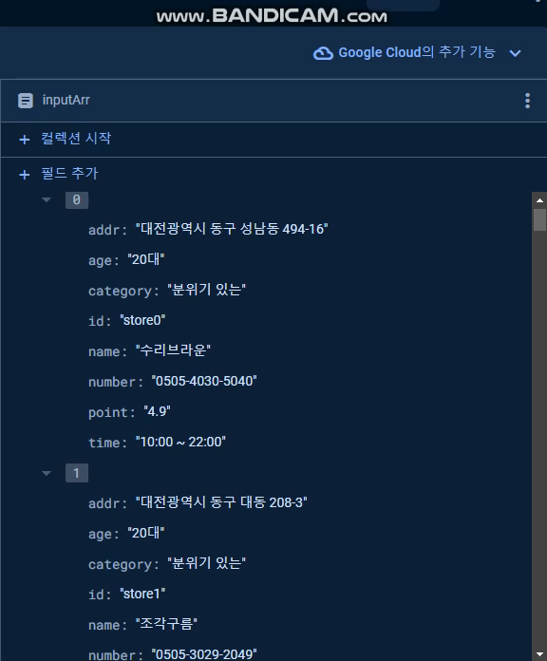
관리자 페이지
데이터 베이스 - firebase

Slide 17
웹 프로젝트 경험
도전과 극복
설계 및 구현
커뮤니티케이션 , 협업
-> 처음으로 겪는 프론트엔드 프로젝트는 설계에서 완성까지의 한달이라는 짧은 시간동안 CSS와 Javascript의 능력을 향상 시킬 수 있었습니다.

Slide 18







리액트 프로젝트 – 스마트 팜
FarmCore

Slide 19
가이드
Logo
FarmCore
농축산 스마트팜 어플리케이션
Font
SBAggroB Bold
SBAggroB Medium
SBAggroB Ligth
PTBandocheB Bold
PTBandocheB Regular
Background : #E0F2F1
Main : #B2DFDB
Point : #4DB6AC

Slide 20

배경
스마트팜은 정보통신기술(ICT)을 농업에 접목하여 생산성을 높이고, 자원을 효율적으로 관리하는 방식입니다.
모든 과정을 자동화하고 데이터화함으로써, 실시간으로 상황을 모니터링하고 최적화된 관리가 가능하도록 합니다.

Slide 21
목적
스마트팜 기술을 축산업에 적용한 형태로 효율적으로 관리가 가능하다. 이를 통해 사육 과정의 자동화와 데이터 기반 관리가 가능해진다.
자동화 시스템의 도입에 따라 실시간으로 가축의 모든 정보를 볼 수 있으며, 관리자가 데이터를 기반으로 효율적인 의사결정을 내릴 수 있도록 한다.
가축의 건강 상태
생육 환경
생산성
관리
자동화 시스템

Slide 22

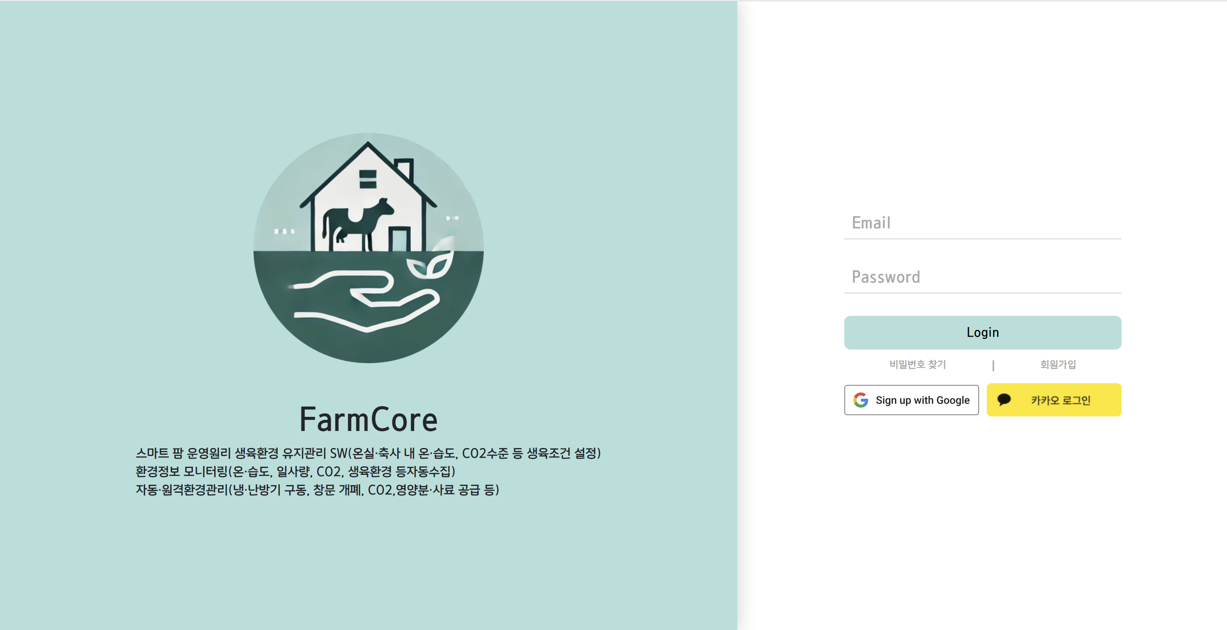
로그인 화면
소셜 로그인 (API)

Slide 23
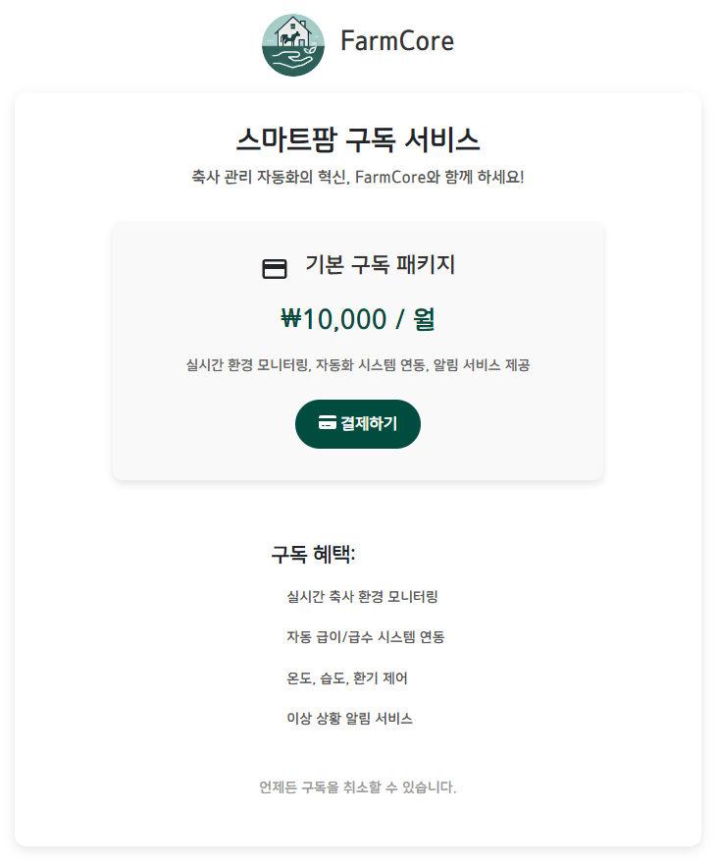
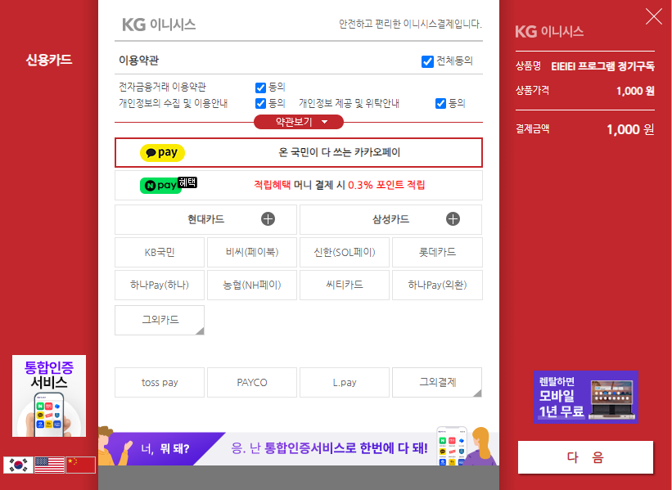
결제 페이지

Slide 24
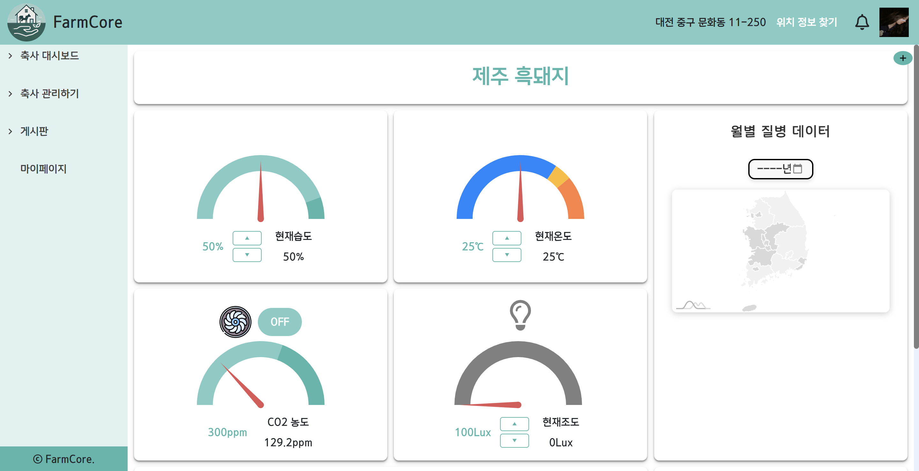
대시보드
현재위치
위젯

Slide 25
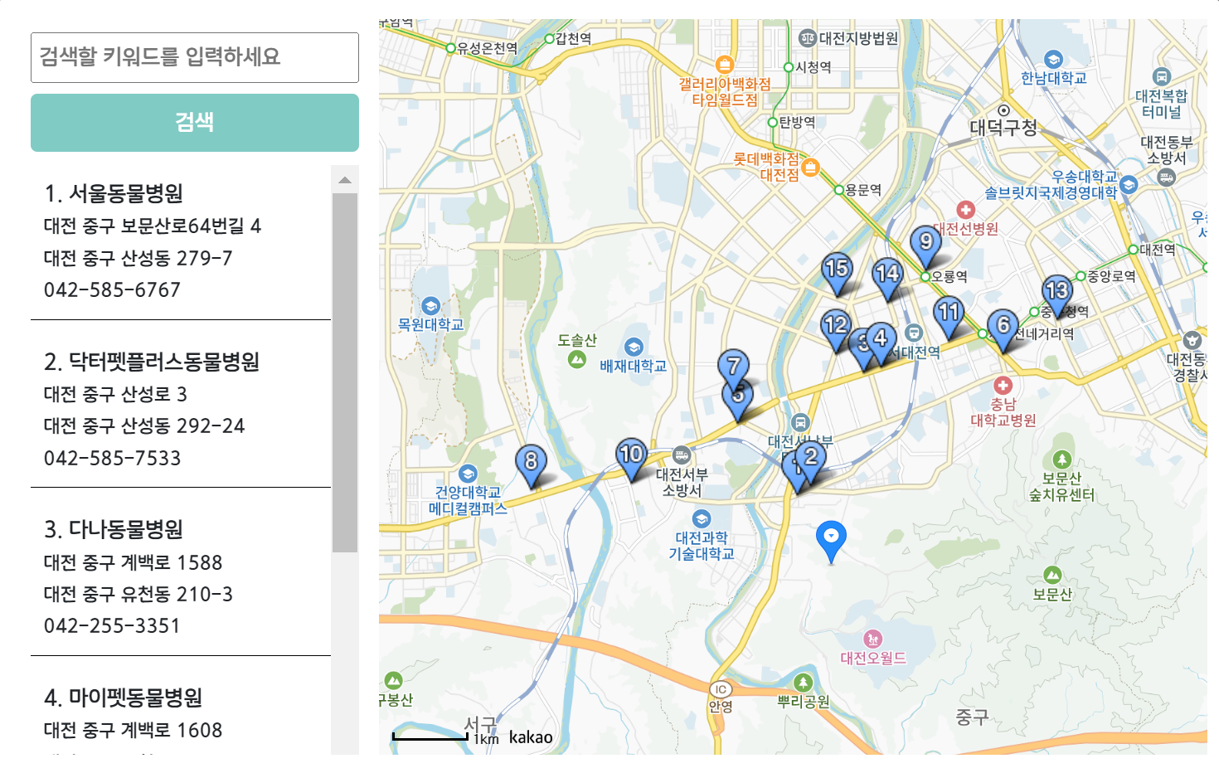
대시보드
현재 위치 주변 검색

Slide 26
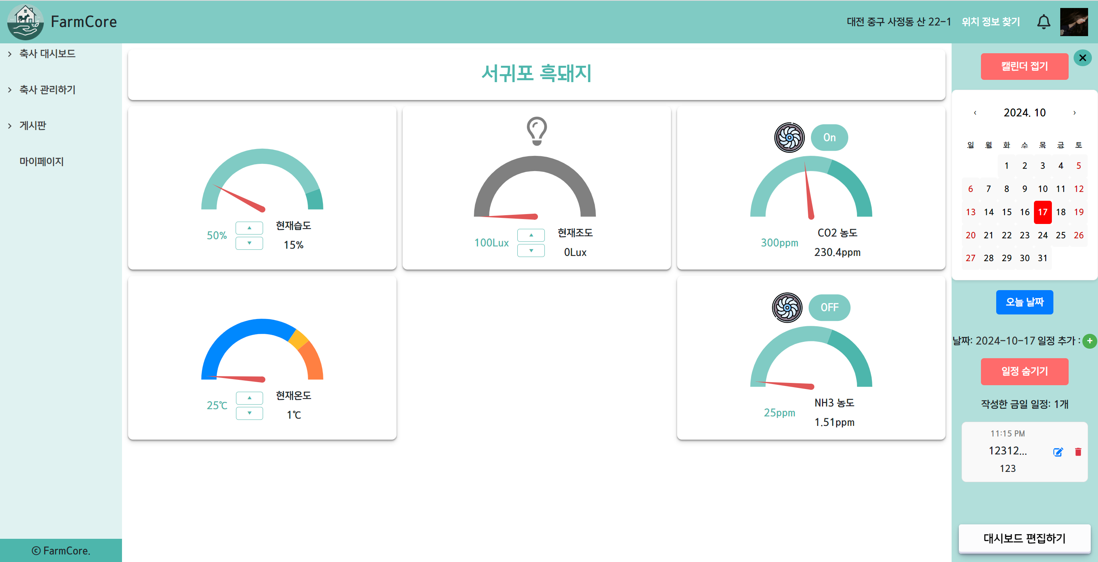
대시보드
캘린더
일정 추가가능

Slide 27
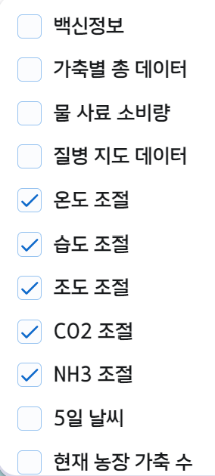
대시보드
위치 이동 가능
위젯 편집 기능

Slide 28
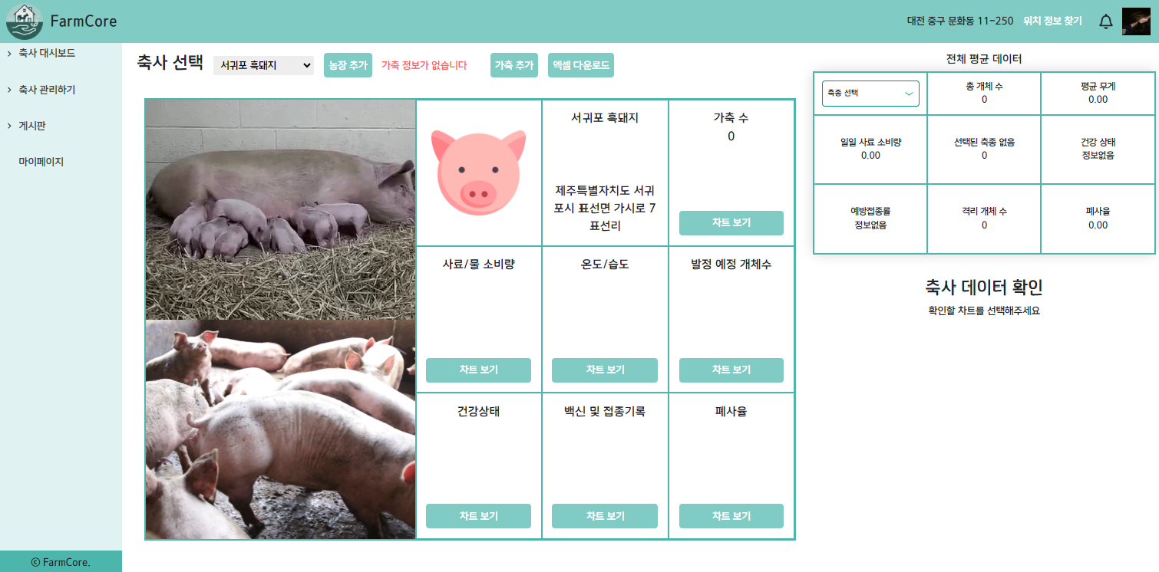
축사 페이지

Slide 29
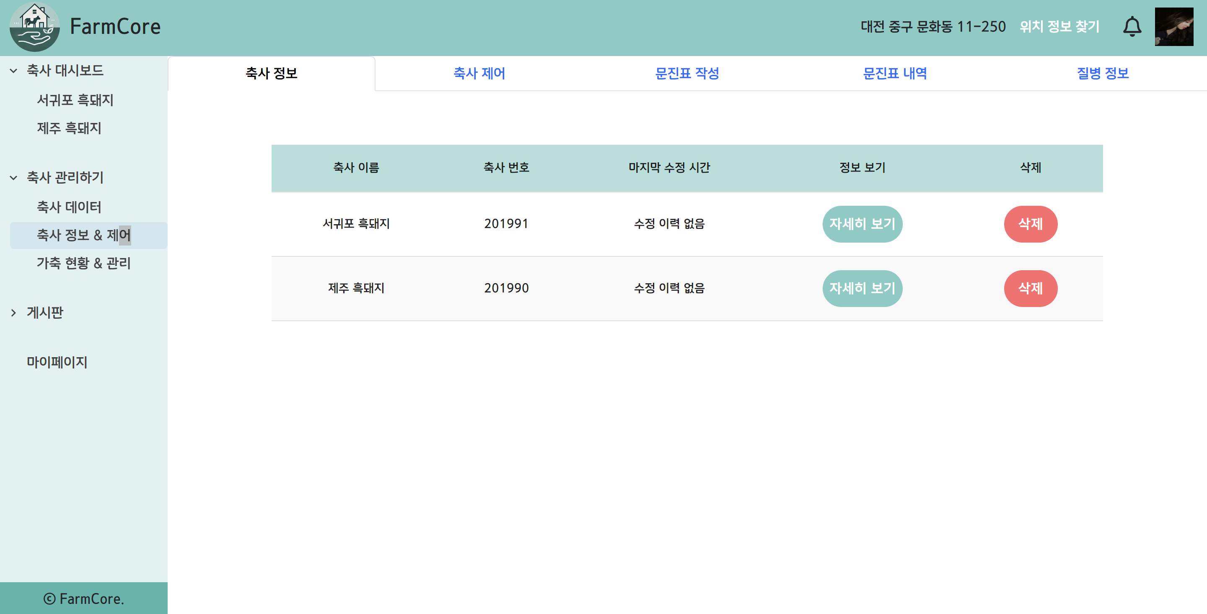
축사 상세 페이지

Slide 30
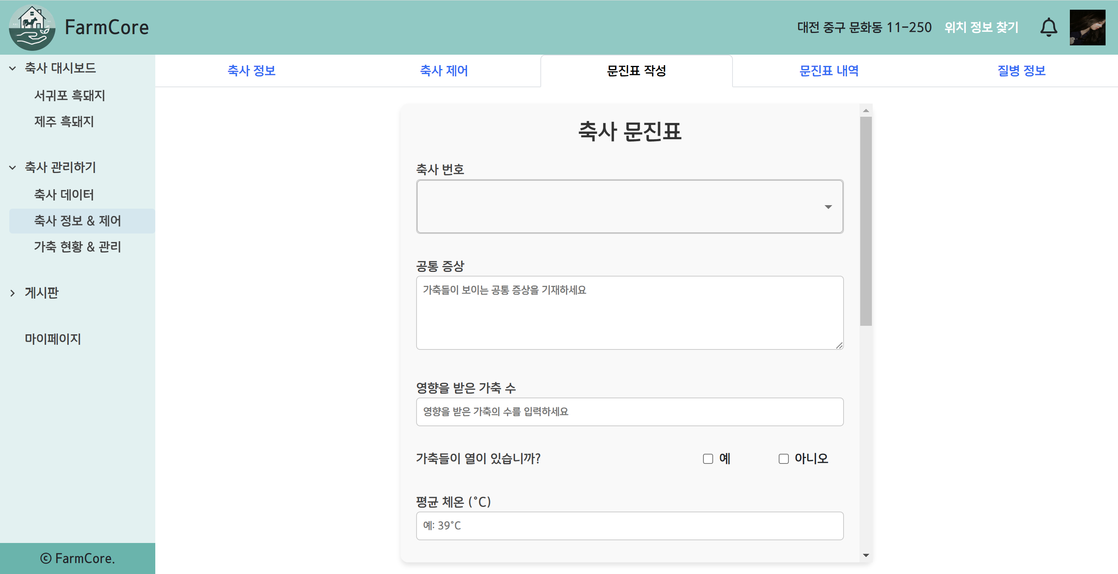
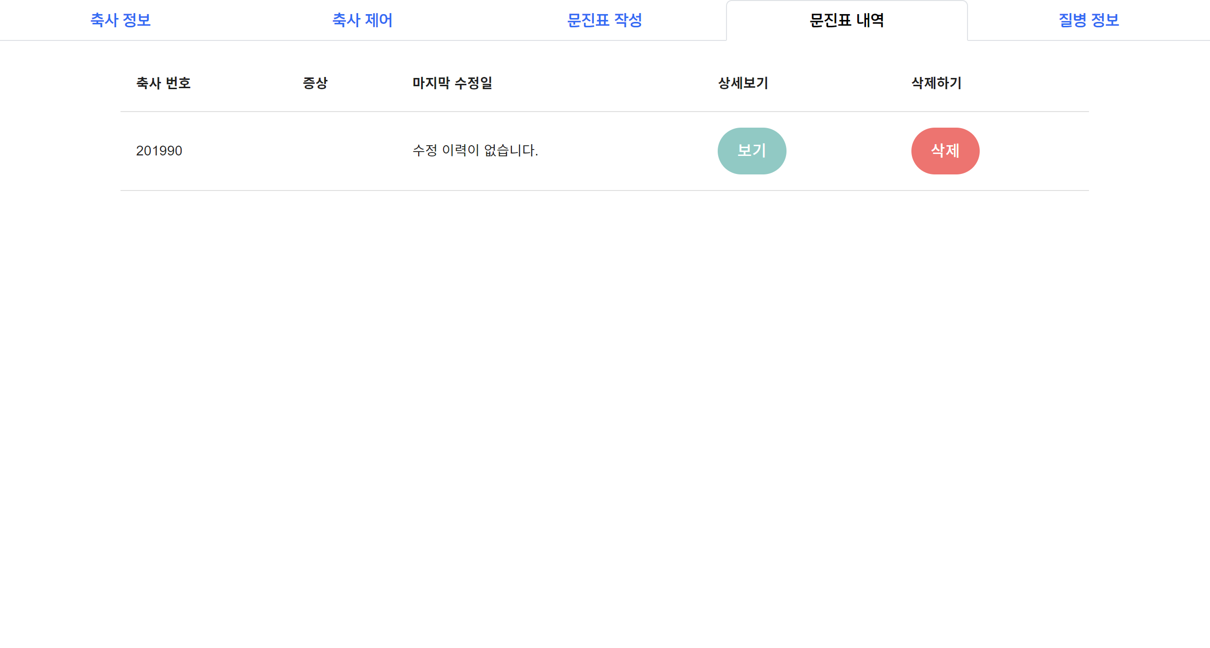
축사 상세 페이지 - 문진표

Slide 31
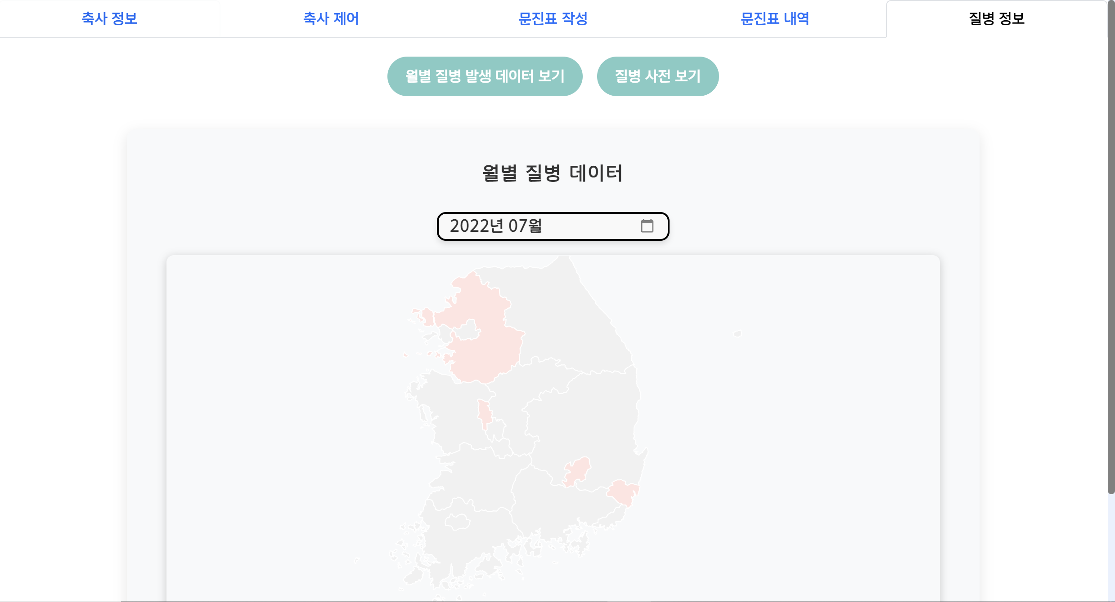
축사 상세 페이지 – 질병 발생 정보

Slide 32
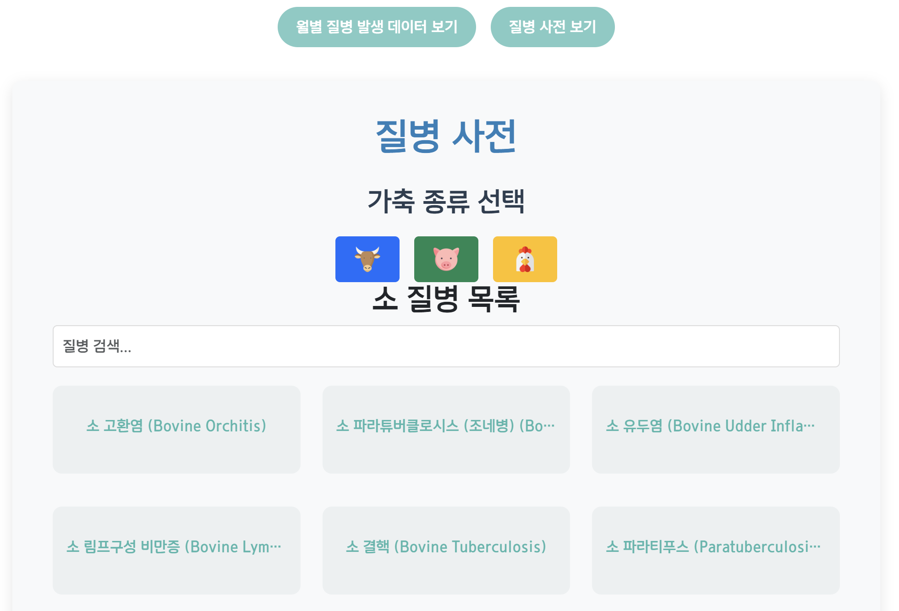
축사 상세 페이지 – 질병 사전

Slide 33
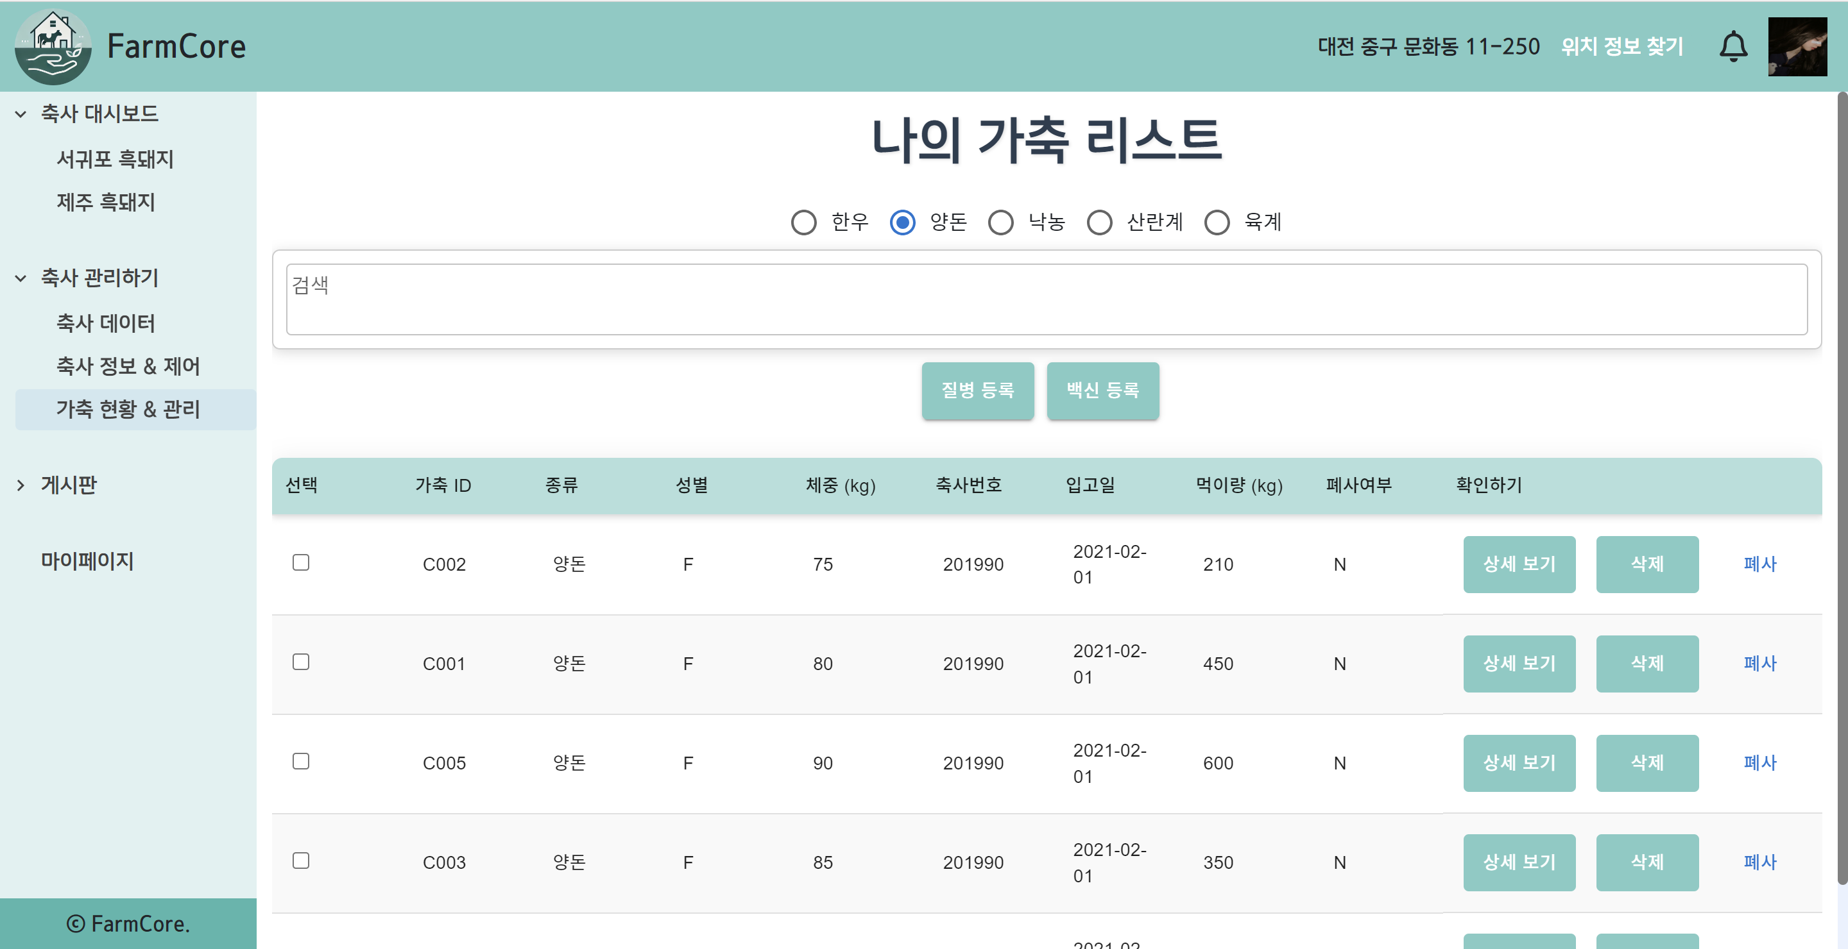
가축(개체) 리스트

Slide 34
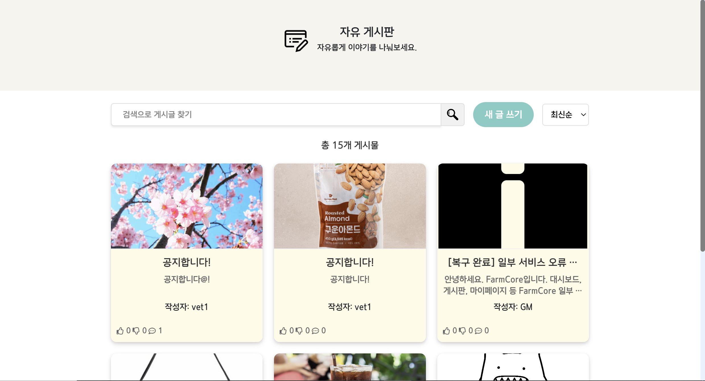
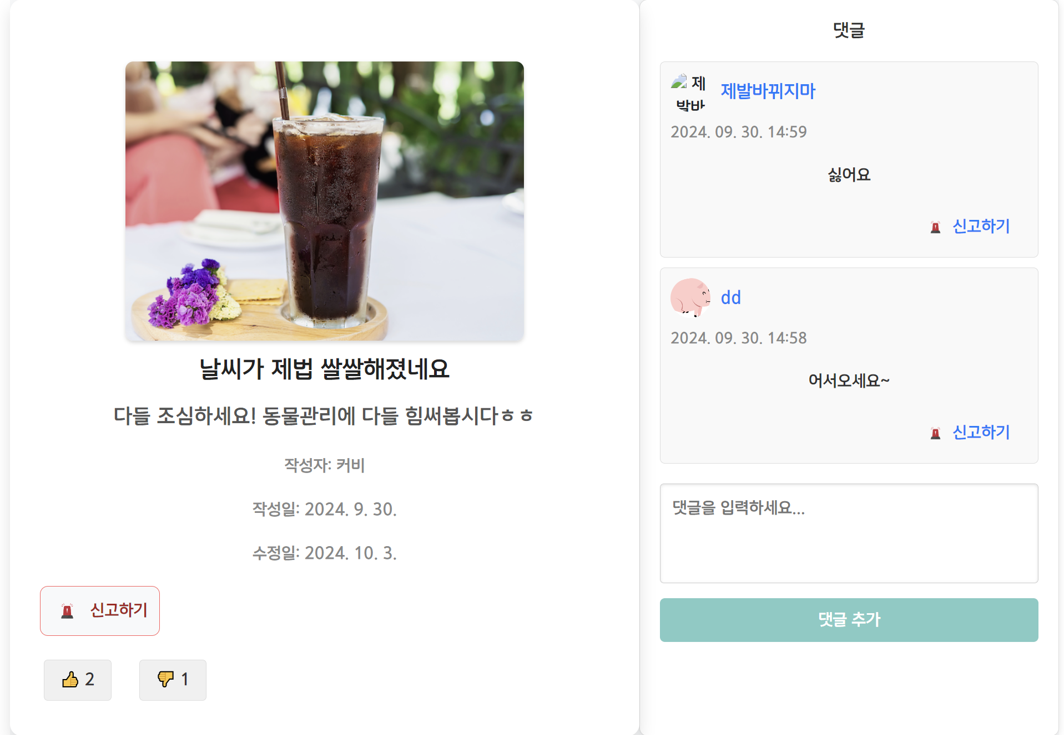
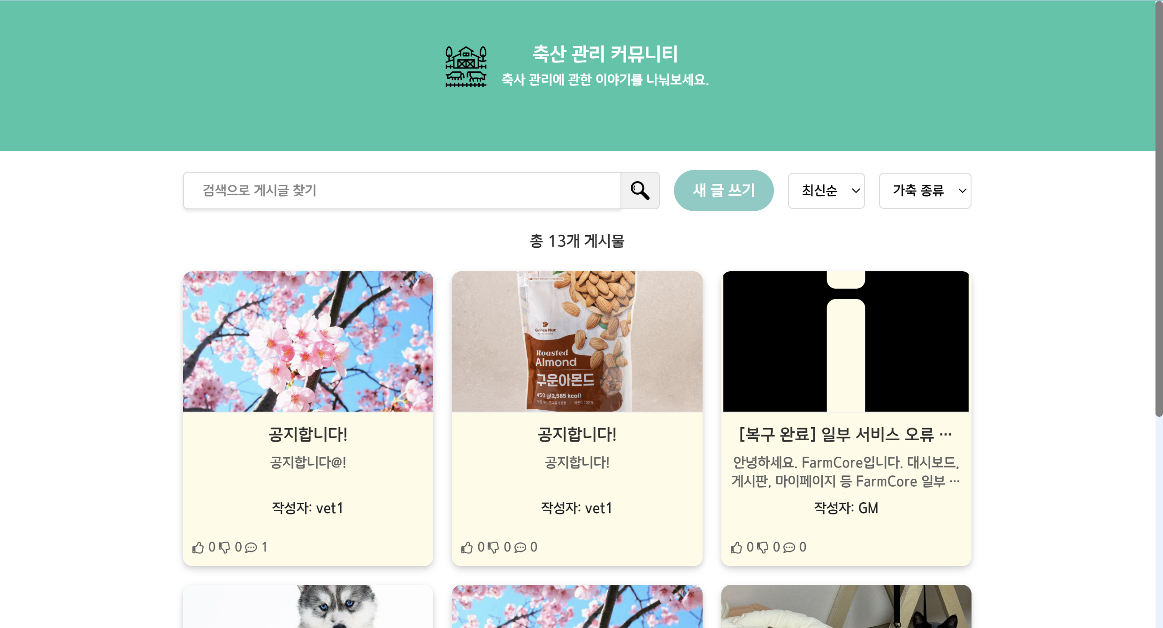
자유게시판 및 축산 커뮤니티

Slide 35
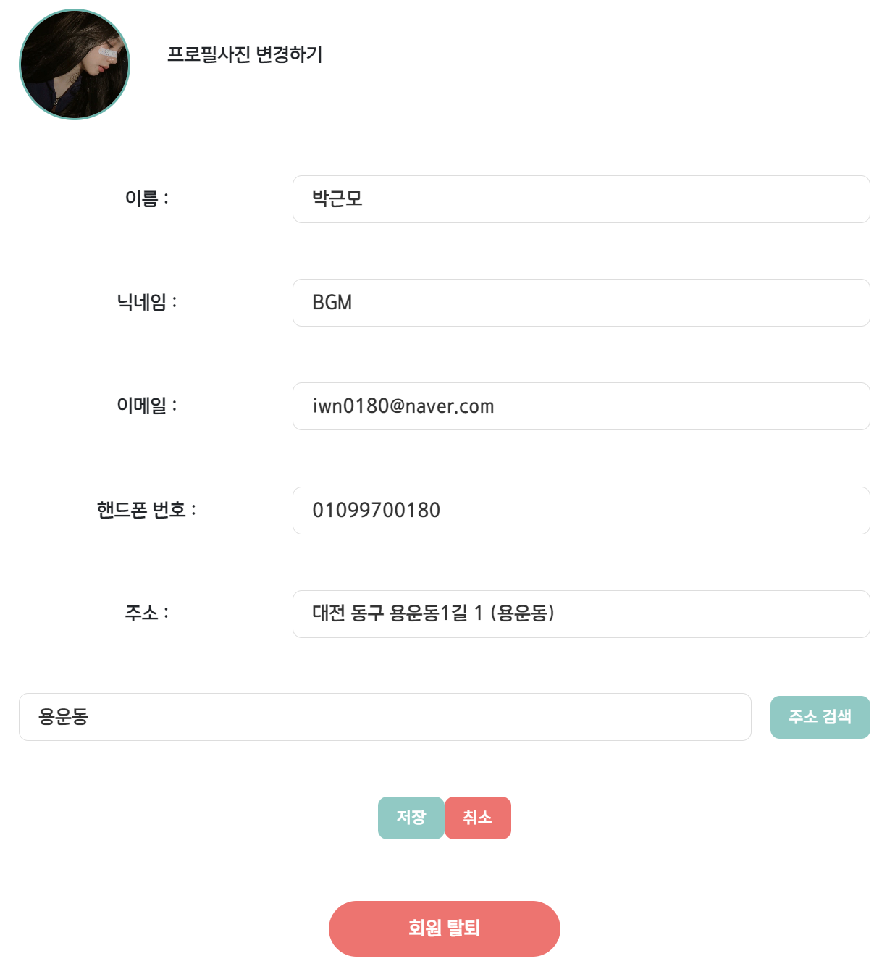
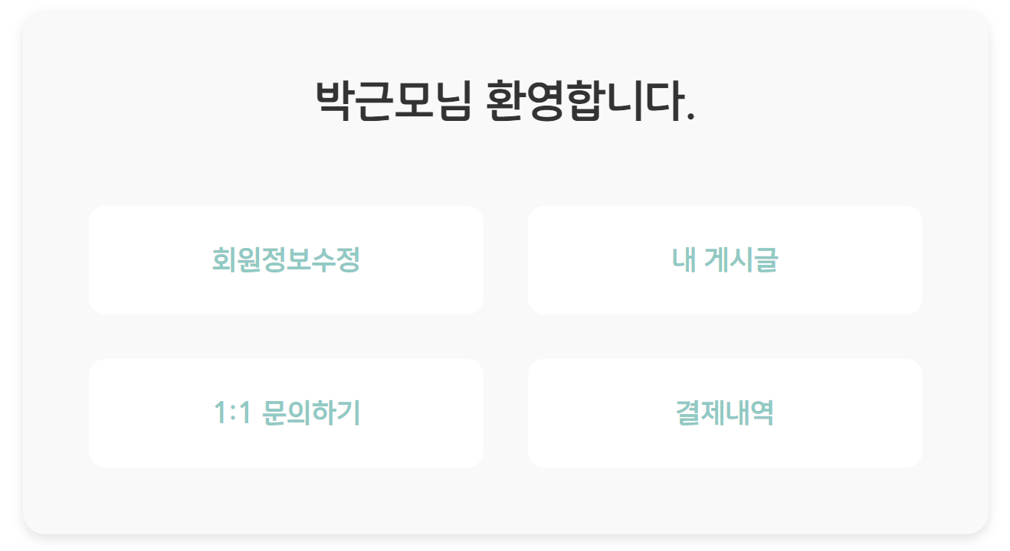
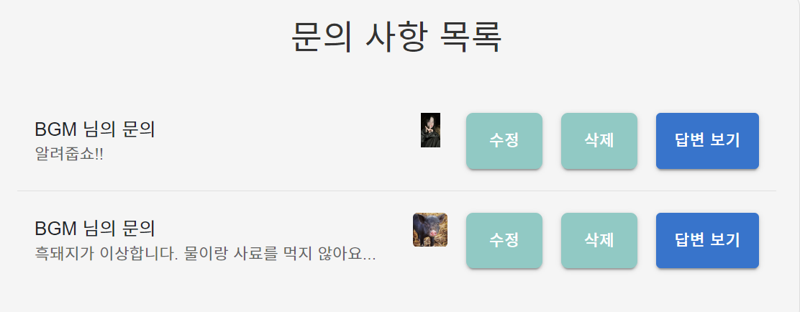
마이페이지

Slide 36
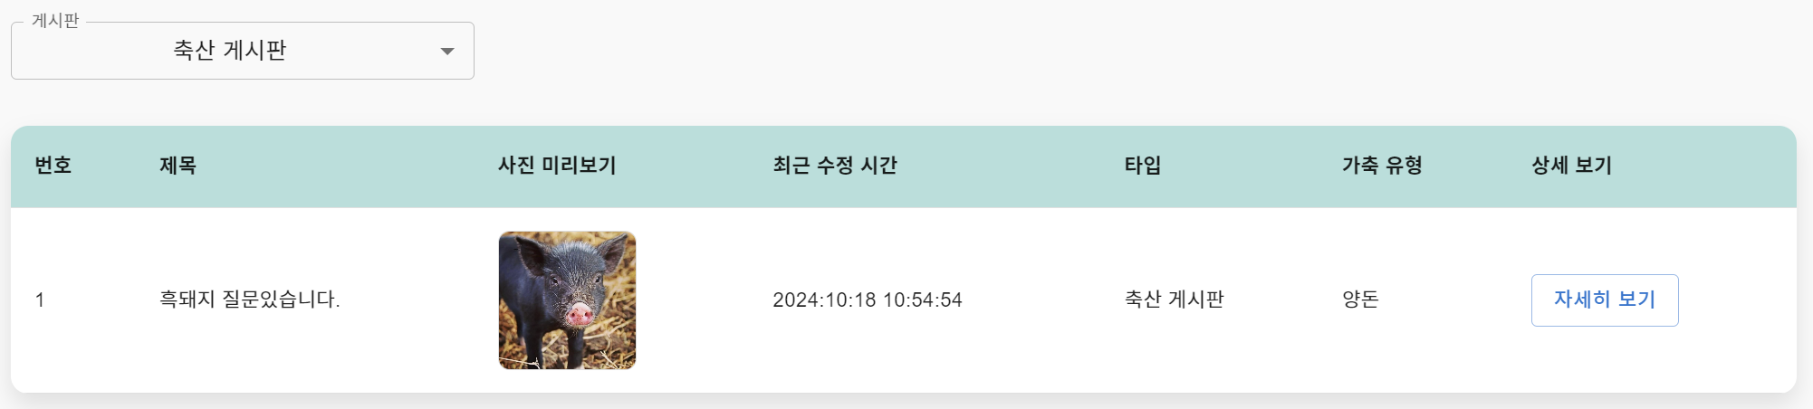


마이페이지

Slide 37

회원 관리 (블랙, 탈퇴)

Slide 38

회원 가축 관리

Slide 39



회원 커뮤니티 관리

Slide 40



날씨 알림 관리
날씨 주의보/ 경보(API)

Slide 41



질병 알림 관리
질병 (API)

Slide 42

문진표 관리 페이지

Slide 43

어플리케이션 프로젝트 경험
문제해결 능력
도전과 극복
다양한 레퍼런스 활용
커뮤니티케이션 , 협업

Slide 44
박근모
프론트 엔드
포트폴리오

